Slide 1
Я досліджую світ
2 клас
Людина і природа восени
Урок 36
Застосовуємо знання щодня.
Як учинити правильно?

Slide 2
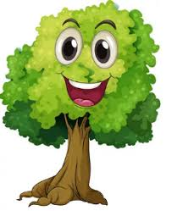
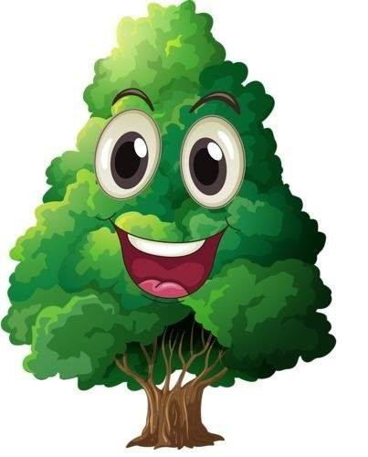
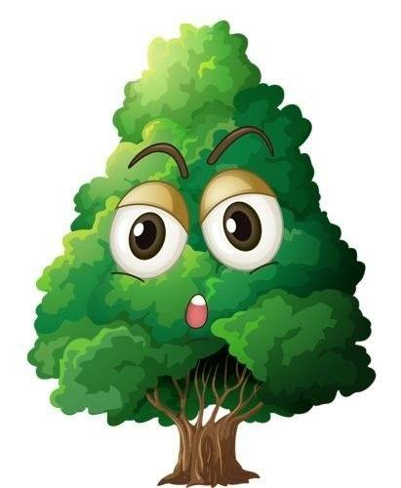
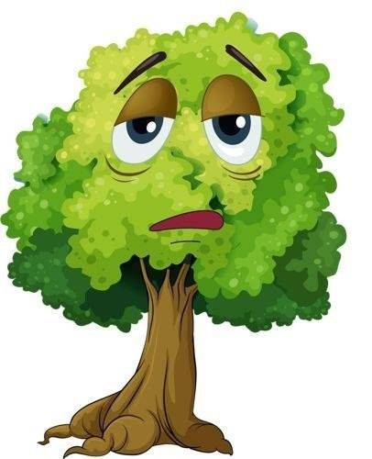
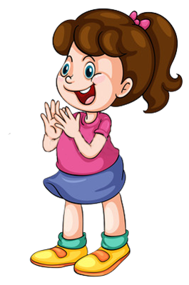
Емоційне налаштування
Розглянь дерева. Вибери, що очікуєш сьогодні від уроку
Дзвоник пролунав веселий,
Дружно всіх він кличе в клас.
І цікаве на уроці
Пропоную я для вас.
Мені під силу всі завдання
Буде
цікаво
Я хвилююсь, що не впораюсь із завданнями
Завдання принесуть втому

Slide 3
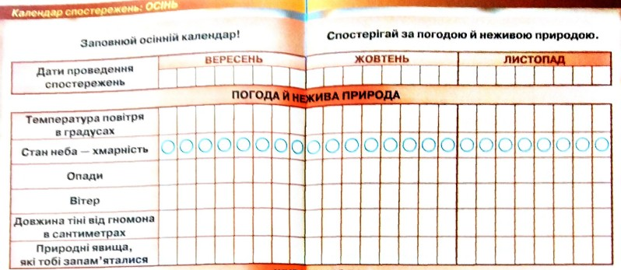
Вправа «Синоптик»
Яка зараз пора року?
Яке число місяця?
Який місяць року?
Який день тижня?
Запиши свої спостереження за неживою природою у календар спостережень
Зошит.
Сторінка
18-19

Slide 4
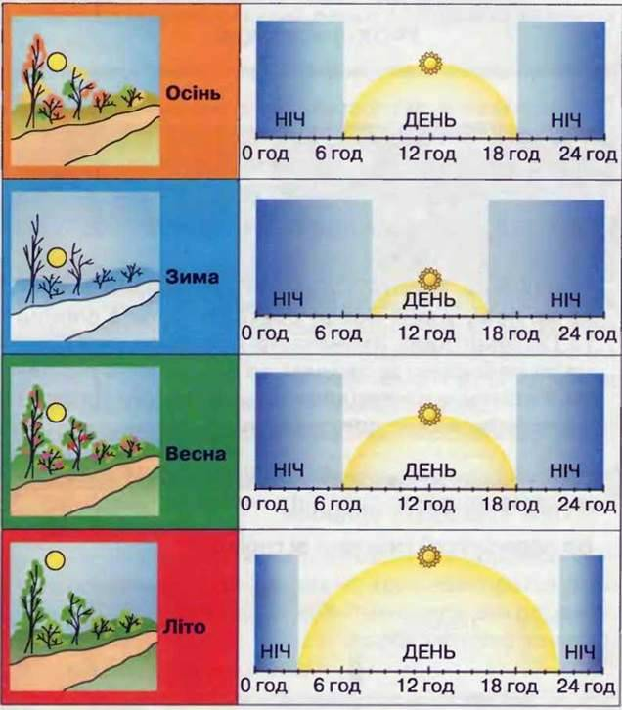
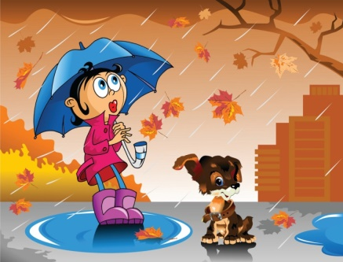
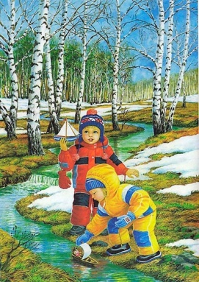
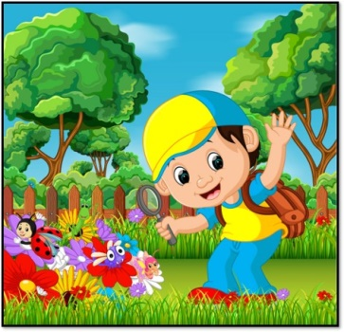
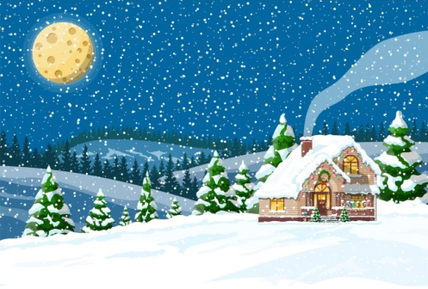
Пригадай
В яку пору року сонечко гріє найтепліше? Чому?
Розкажи, які природні явища характерні для кожної пори року?
Сьогодні на уроці узагальнимо знання і вміння за темою «Людина і природа восени»

Slide 5
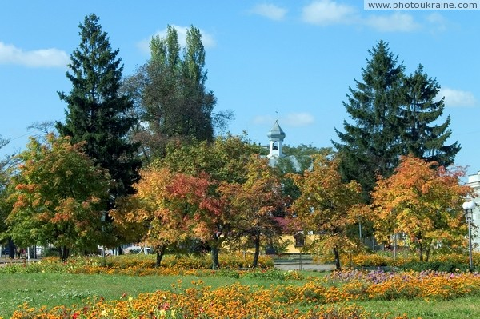
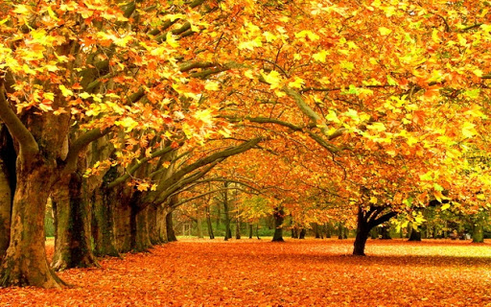
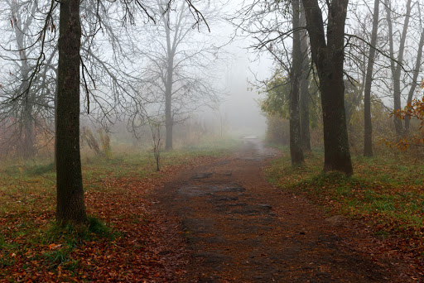
Застосовуємо знання щодня
Поміркуй, що корисного і цікавого ти відкрив/ла для себе,
опанувавши розділ про осінь?
Назви осінні місяці.
На які періоди поділяють осінь?
Вересень
Жовтень
Листопад
Рання осінь
Золота осінь
Підзимок
Підручник.
Сторінка
51

Slide 6
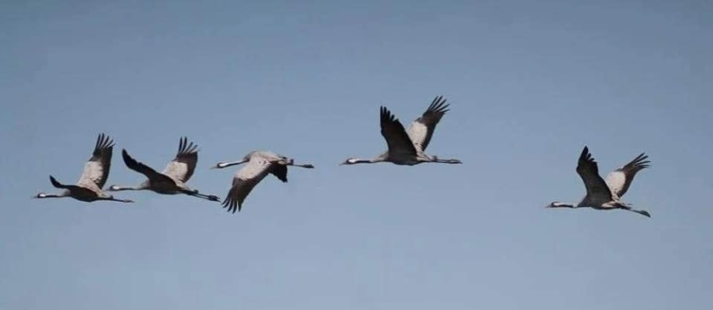
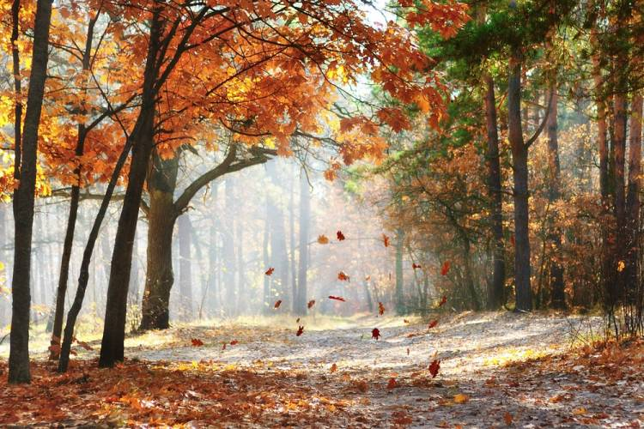
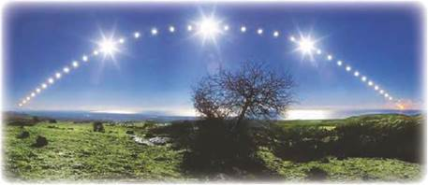
Застосовуємо знання щодня
2. Прочитай, вибери й поясни, що НЕ належить до природних явищ.
Які з природних явищ бувають тільки восени?
Вітер
Дощ
Хмари
Листопад
Вересень
Відліт птахів у вирій
Рух транспорту на дорозі
Рух Сонця на небосхилі
Підручник.
Сторінка
51

Slide 7
Застосовуємо знання щодня
3. Як говорять про стан неба, коли воно суцільно (повністю) вкрите хмарами?
ясно
хмарно
похмуро
Дощ
4. Рух повітря вздовж поверхні Землі - це ...
Вітер
Хмара
5. Яким знаком позначають градуси морозу на термометрі?
–
+
<
Підручник.
Сторінка
51

Slide 8
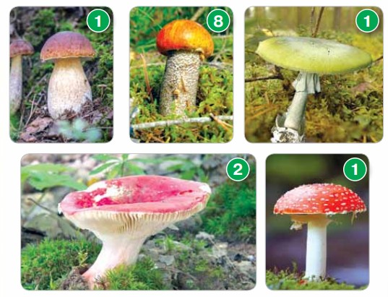
Застосовуємо знання щодня
6. Розв’яжи завдання для грибника. У кошику 13 грибів. Чи є серед них отруйні? Скільки їх?
Боровик
Підосичник
Бліда поганка
Бліда поганка і мухомор
Сироїжка
Мухомор
Підручник.
Сторінка
51

Slide 9
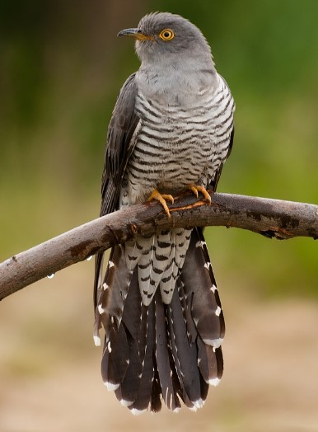
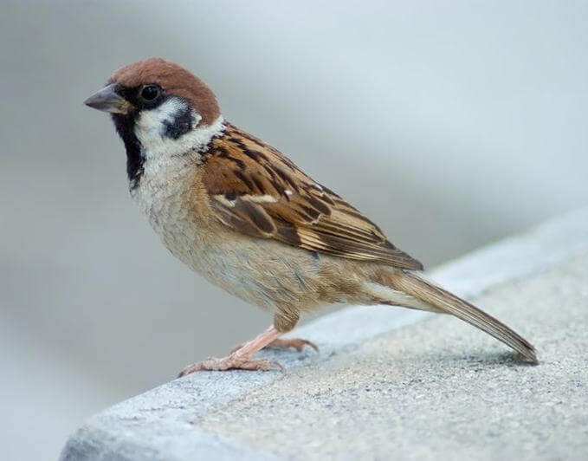
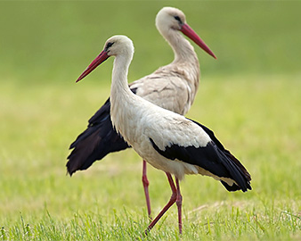
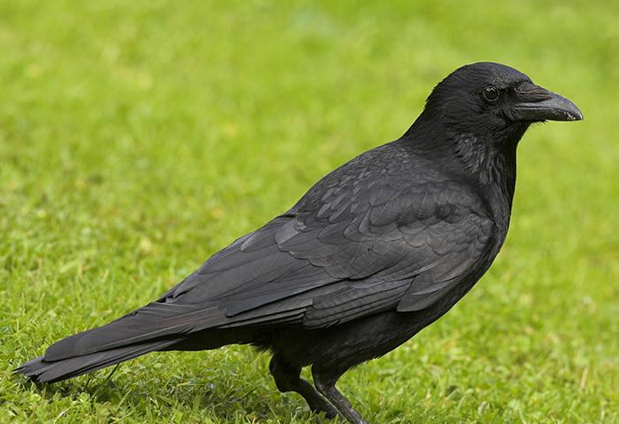
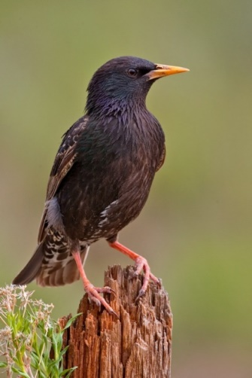
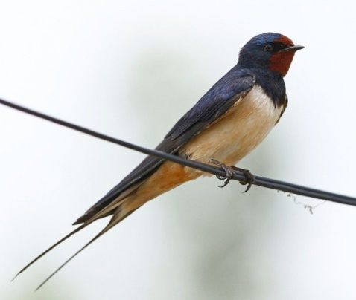
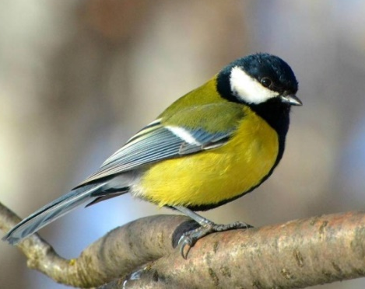
Застосовуємо знання щодня
7. Які із вказаних птахів - перелітні?
Зозулі
Горобці
Лелеки
Ворони
Шпаки
Ластівки
Синиці

Slide 10
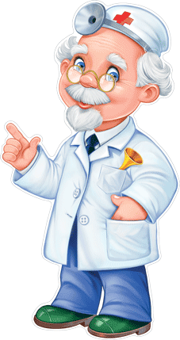
Застосовуємо знання щодня
8. Розкажи, як можна захиститися від інфекційних хвороб восени?
Загартовуватися
Дотримуватися правил особистої гігієни
Вчасно робити щеплення
Намагатися не контактувати з хворими людьми
Поясни, як варто одягатися відповідно до осінньої погоди?
Підручник.
Сторінка
51

Slide 11
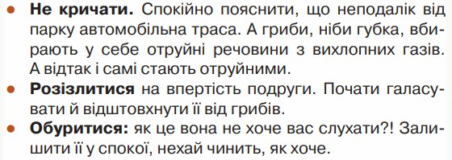
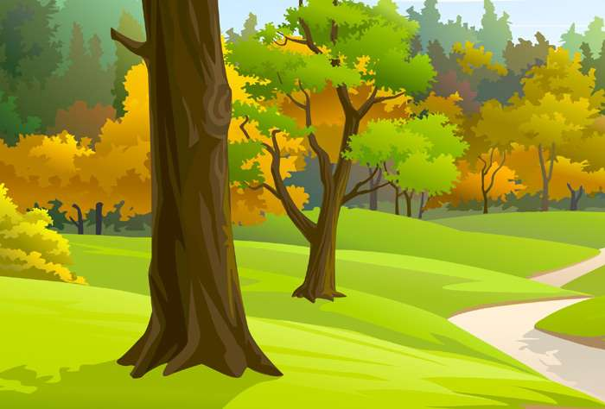
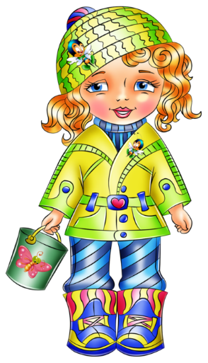
Як учинити правильно?
Прочитай розповідь
Як правильно вчинити?
Підручник.
Сторінка
52

Slide 12
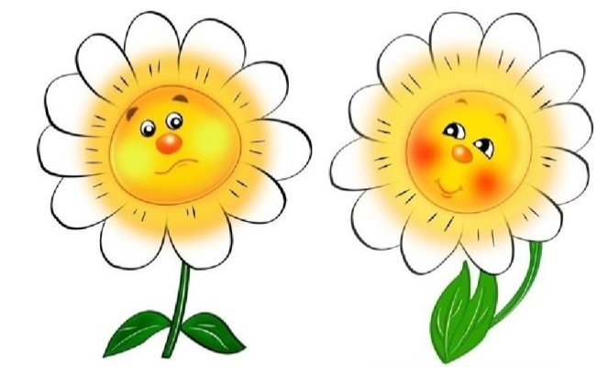
Як учинити правильно?
Вибери риси характеру, які допомагають прийняти правильне рішення?
Розважливість
Терплячість
Уважність
Мудрість
Пихатість
Справедливість
Вибери й зобрази емоції, які ти відчуваєш, коли тебе не слухають?
Відчай
Занепокоєння
Спокій
Байдужість
Здивування
Смуток
Підручник.
Сторінка
52

Slide 13
Словничок корисних висловів
Вислухай, будь ласка
Не гарячкуй
Заспокойся й поміркуй
Я хочу допомогти
Підручник.
Сторінка
52

Slide 14
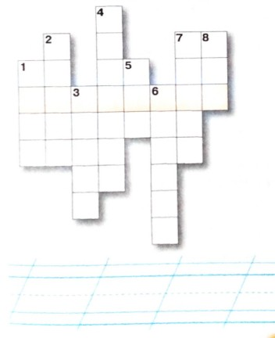
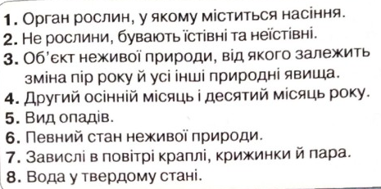
Робота в зошиті
3. Розв’яжи кросворд. Обведи ключове слово. Склади з ним речення та запиши.
ж
о
в
т
е
н
ь
г
р
и
б
и
х
м
а
р
и
л
і
д
п
л
І
д
д
о
щ
с
о
н
ц
е
п
о
г
о
д
а
Сторінка
43

Slide 15
Рефлексія
Прочитай підписи під деревами.
Оціни свою роботу цими емотиконами.
Мені під силу всі завдання
Мене влаштовує моя робота
Я можу працювати краще
Завдання принесли втому

Slide 16
Щоби відкрити інтерактивне завдання, натисніть на помаранчевий прямокутник
Відкрити онлайнове інтерактивне завдання

